Slide 1
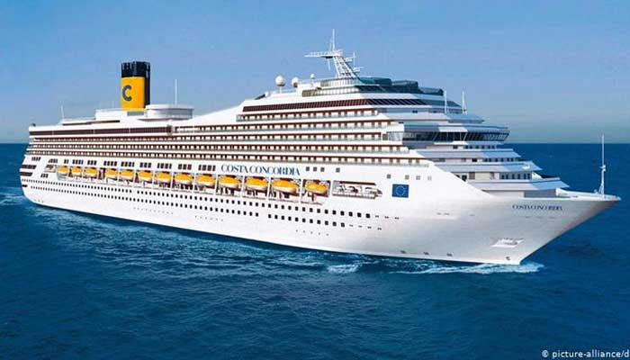
মাল্টিমিডিয়া ক্লাসে স্বাগত

Slide 2
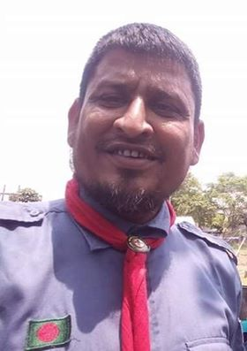
পরিচিতি
আবু সাঈদ মাহমুদ
প্রধান শিক্ষক
খাসগাঁও স,প্রা,বিদ্যালয়।
ছাতক, সুনামগঞ্জ ।
মোবাইলঃ০১৭2৮৯22072
বিষয়ঃ বাংলাদেশ ও বিশ্বপরিচয়
শ্রেণিঃ চতুর্থ ।
অধ্যায়ঃ দশম ।
পাঠের শিরোনামঃদূর্যোগ ও দূর্যোগ মোকাবেলা ।
সময়ঃ ৩৫ মিনিট ।

Slide 3
শিখনফল
দূর্যোগ এবং দূর্যোগের কারণ সম্পর্কে বর্ণনা করতে পারবে ।

Slide 4
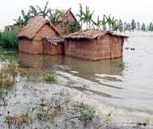
ছবিটি ভালভাবে লক্ষ্য করিঃ
বন্যায় প্লাবিত ঘর বাড়ি

Slide 5
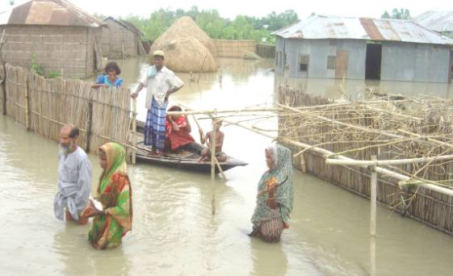
ছবিটি দেখে কী মনে হচ্ছে ?
আশ্রয়ের জন্য ছুটে যাচ্ছে ।

Slide 6
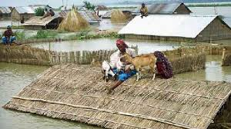
ছবিটি মনোযোগ সহকারে দেখিঃ
প্রাণের ভয়ে মানুষ ঘরের চালে আশ্রয় নিয়েছে।

Slide 7
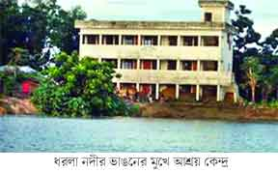
ছবিতে কী দেখছি ?
বিদ্যালয়ে আশ্রয় নেয়া মানুষ ।

Slide 8
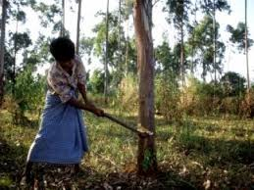
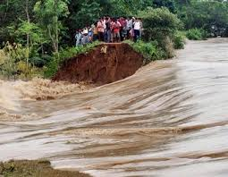
ছবিতে জী দেখতে পাচ্ছি?
নির্বিচারে বৃক্ষ নিধন, পাহাড়ের মাটি কর্তন করছে ।

Slide 9
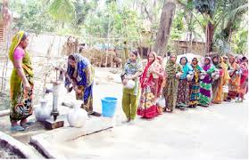
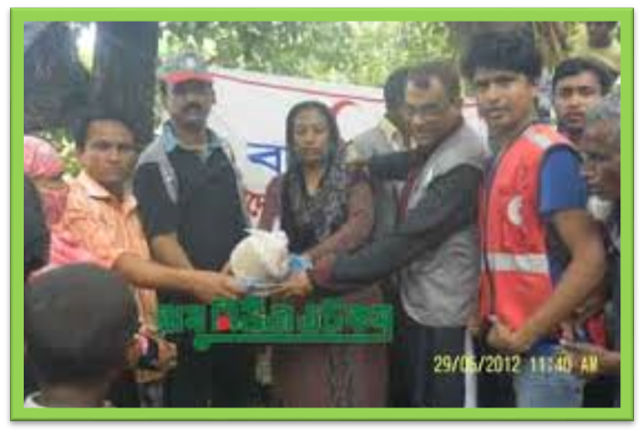
ছবিতে কী কী দেখতে পাচ্ছ?
তি বৃষ্টি
খাবার ও পানীয় জলের জন্য মানুষের দীর্ঘ লাইন।

Slide 10
একক কাজ
(ক) বন্যার মোকাবিলার ২ টি করণীয় লিখ?
(ক) ১।শুকনা খাবার সংগ্রহে রাখবো।
২।পড়ার বই,খাতা প্লাস্টিক ব্যাগে ভরে রাখবো।

Slide 11
দলীয় কাজঃ
## প্রত্যেক দল ৩ টি করে দূর্যোগের নাম লিখঃ
হলুদ দলঃ
নীল দলঃ
বন্যা
ঘূর্ণিঝড়
জলোচ্চ্বছাস
আগুন লাগা
ভূমিকম্প
শৈত্য প্রবাহ

Slide 12
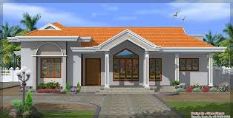
বাড়ির কাজঃ
বন্যা নিয়ে তোমাদের কী ধরনের অভিজ্ঞতা রয়েছে তা ৪ টি বাক্যে লিখে আনবে ।

Slide 13
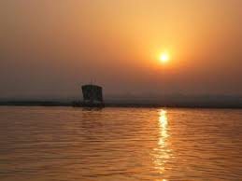
ধন্যবাদ

